Slide 1
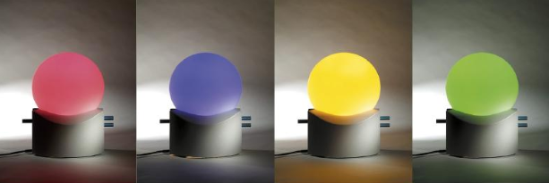
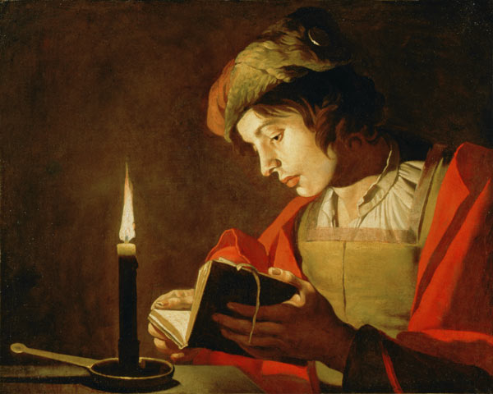
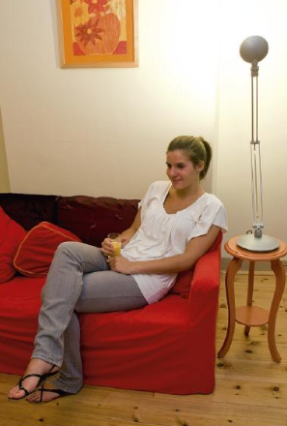

Hoofdstuk 8 Licht
8.5 Verlichting in huis

Slide 2


§8.5 Verlichting in huis
Doelen:
Je kunt uitleggen in wat voor situatie je welk soort licht gebruikt
Je bent bekend met de verschillende vormen van belichting
Je kunt de werking van een kleurenfilter uitleggen

Slide 3
8.5 Verlichting in huis
Voor iedere gelegenheid gebruik je een ander soort licht
tegenwoordig hoeven we geen boeken meer te lezen bij kaarslicht

Slide 4

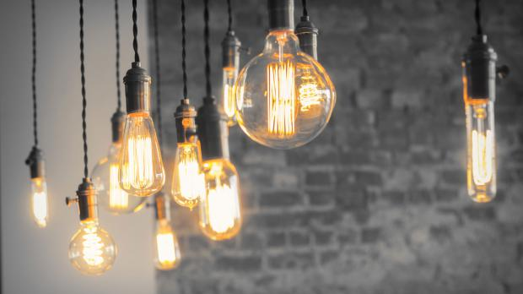
8.5 Verlichting in huis
Licht om bij te werken
Overdag heb je vaak genoeg aan het zonlicht
‘s Avonds kun je niet zonder kunstlicht

Slide 5
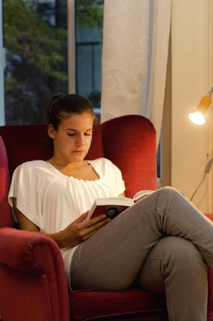
8.5 Verlichting in huis
Licht om bij te werken
Het werkoppervlak moet goed verlicht zijn → lampen die direct licht geven
Licht rechtstreeks van de lichtbron naar het werkoppervlak
Goede verlichting van alle dingen op het werkoppervlak
Je krijgt wel diepe (donkere) schaduwen

Slide 6
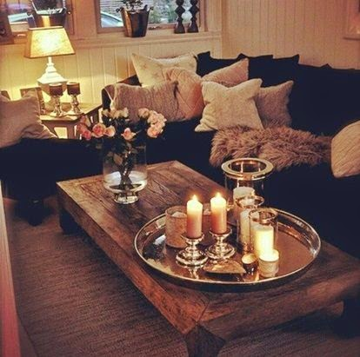
8.5 Verlichting in huis
Sfeerverlichting
Gezelligheid en sfeer in huis!
Direct licht is te hard → sfeerverlichting moet de hele ruimte ‘zacht’ verlichten
Geen felle lichtplekken
Geen diepe schaduwen

Slide 7
8.5 Verlichting in huis
Sfeerverlichting
De lamp geeft indirect licht
Beweegt niet rechtstreeks de kamer in → weerkaatst door het witte plafond
Het plafond is dus een indirecte lichtbron → groot lichtgevend vlak dat gelijkmatig verlicht

Slide 8
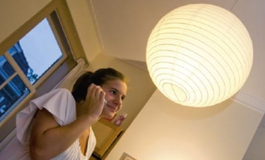
8.5 Verlichting in huis
Sfeerverlichting
De lamp geeft diffuus licht
Papieren bol verstrooit het licht van de gloeilamp → door het papier verandert de richting
Het lijkt alsof de bol licht geeft → de bol wordt een indirecte lichtbron

Slide 9
8.5 Verlichting in huis
Kleur
Licht met veel rood, oranje en geel → warm licht
Licht met veel groen en blauw → neutraal of zelfs koel licht
Het hangt van je smaak af wat je mooier vindt

Slide 10
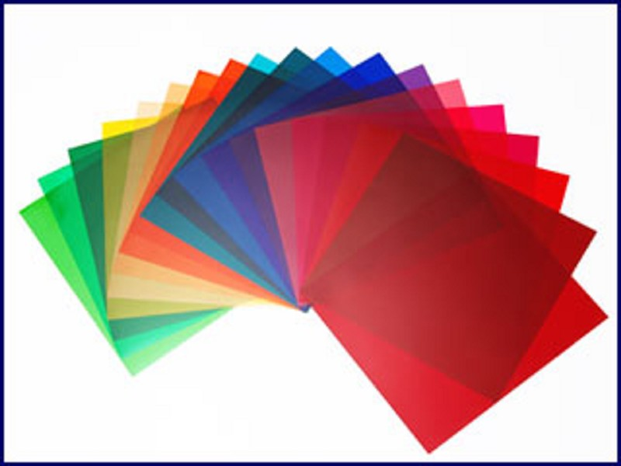
8.5 Verlichting in huis
Kleurfilters
Een kleurfilter houdt bepaalde kleuren licht (grotendeels) tegen en laat andere kleuren licht (grotendeels) door

Slide 11
8.5 Verlichting in huis
Kleurfilters
Er zijn ook lampen met ingebouwde kleurfilters
Met de knoppen kun je de filters in- en uitschakelen → mengkleuren maken

